Slide 1
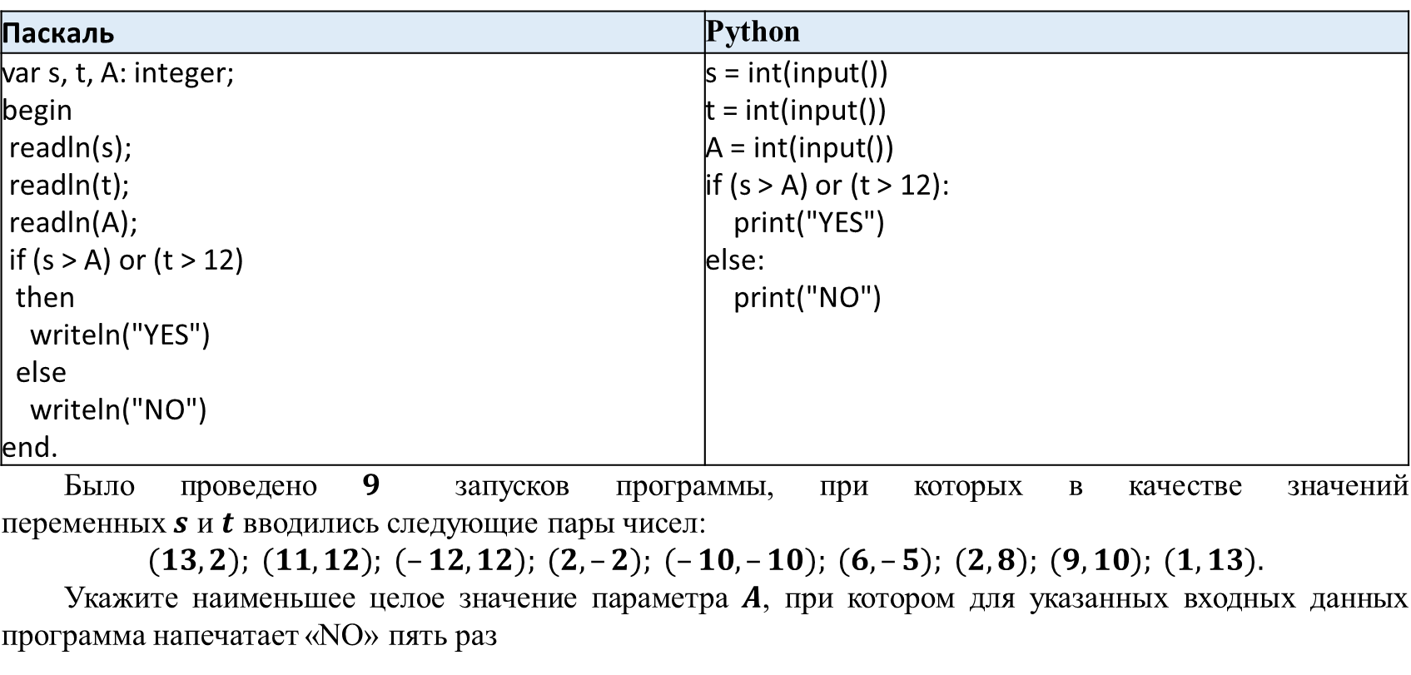
Задание №6 (ФИПИ)
Ниже приведена программа, записанная на пяти языках программирования.
D49648
Бахов Г.П.

Slide 2

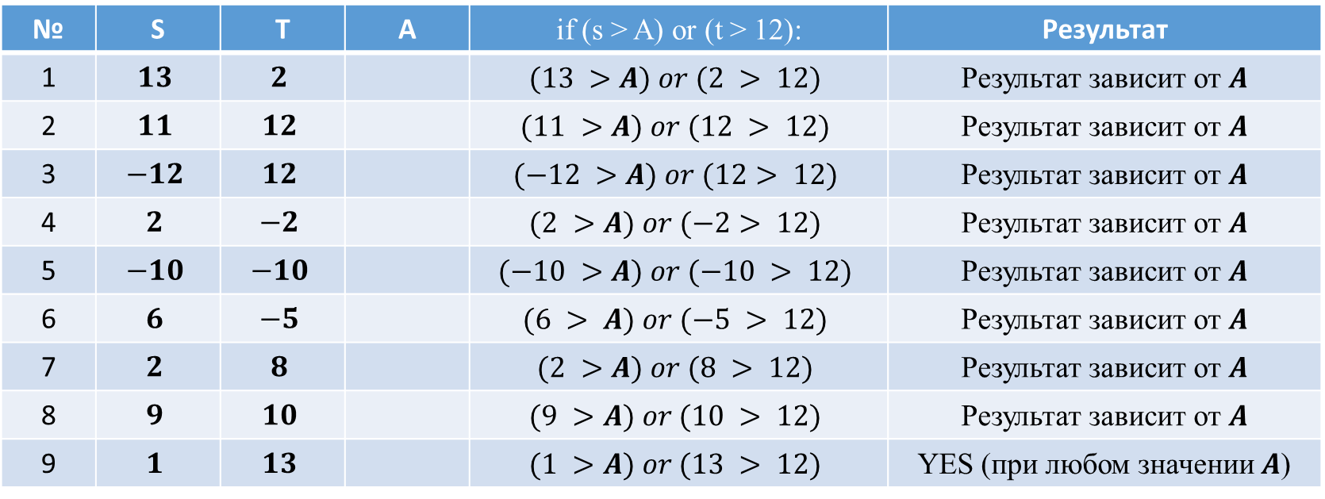
Бахов Г.П.

Slide 3
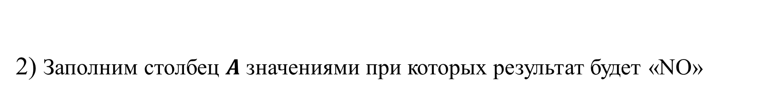
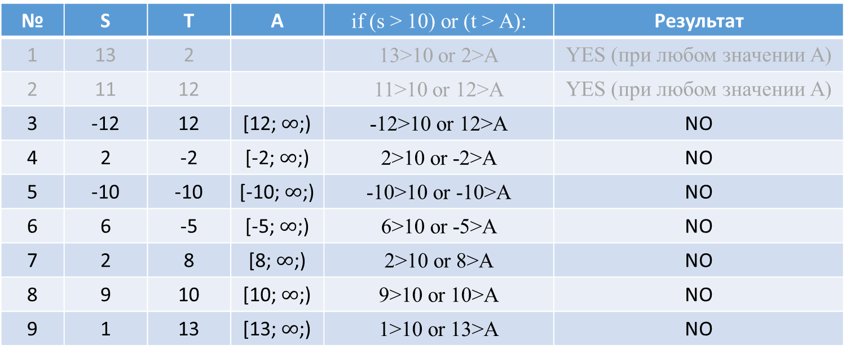
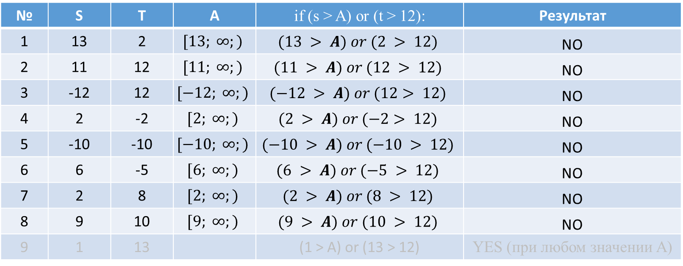
Бахов Г.П.

Slide 4
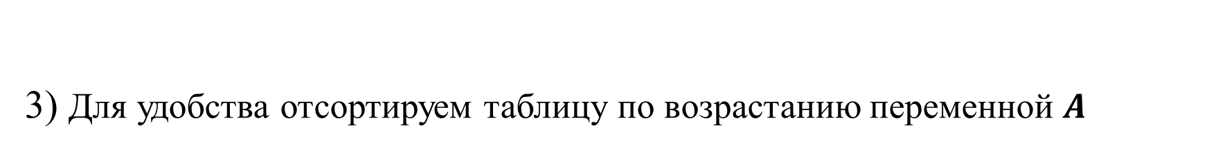
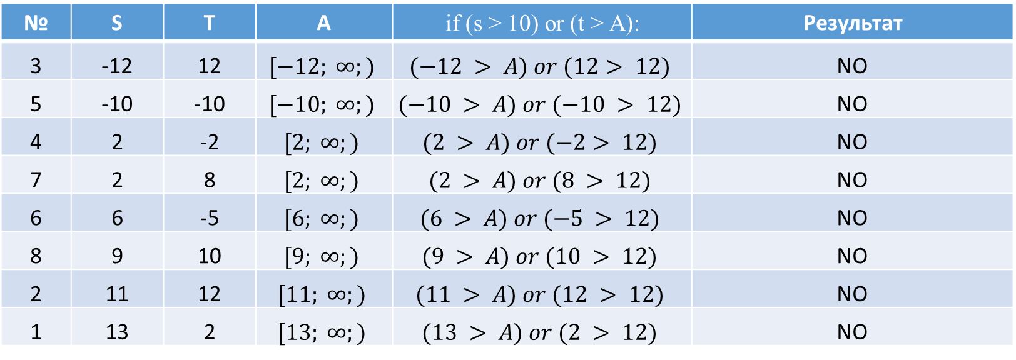
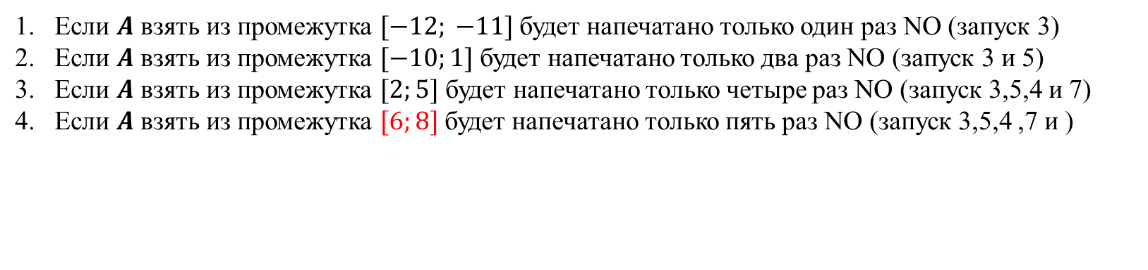
Бахов Г.П.

Slide 5
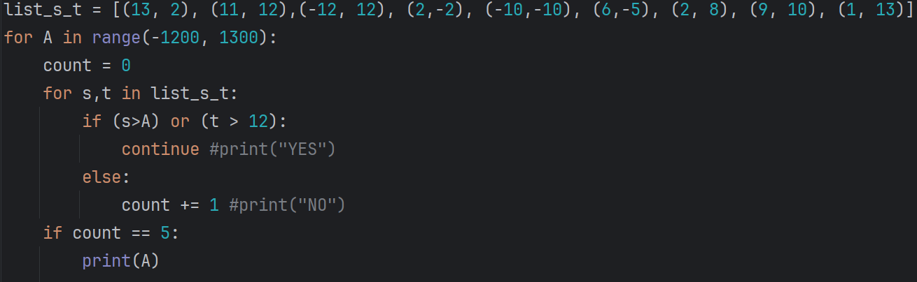
Программный способ:
1) Создадим список для всевозможных запусков:
Бахов Г.П.

Slide 6
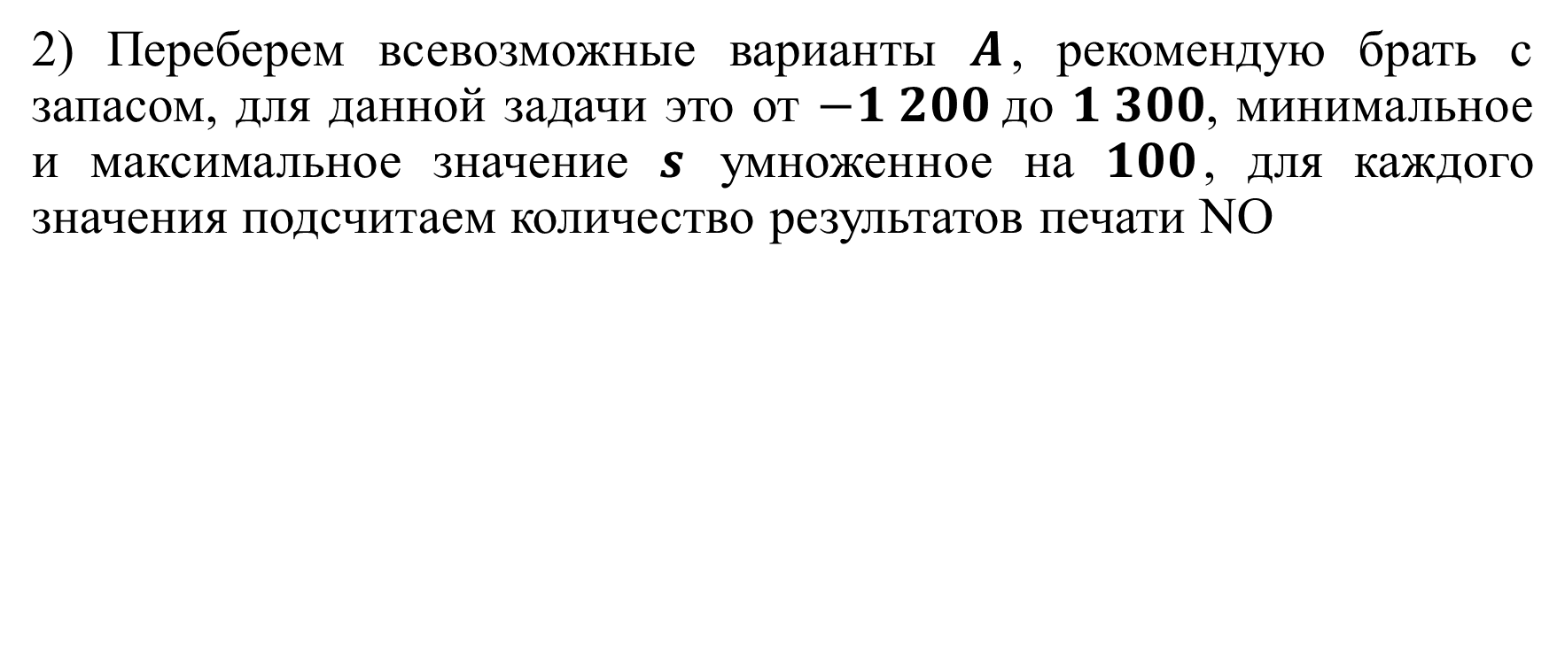
Бахов Г.П.

Slide 7
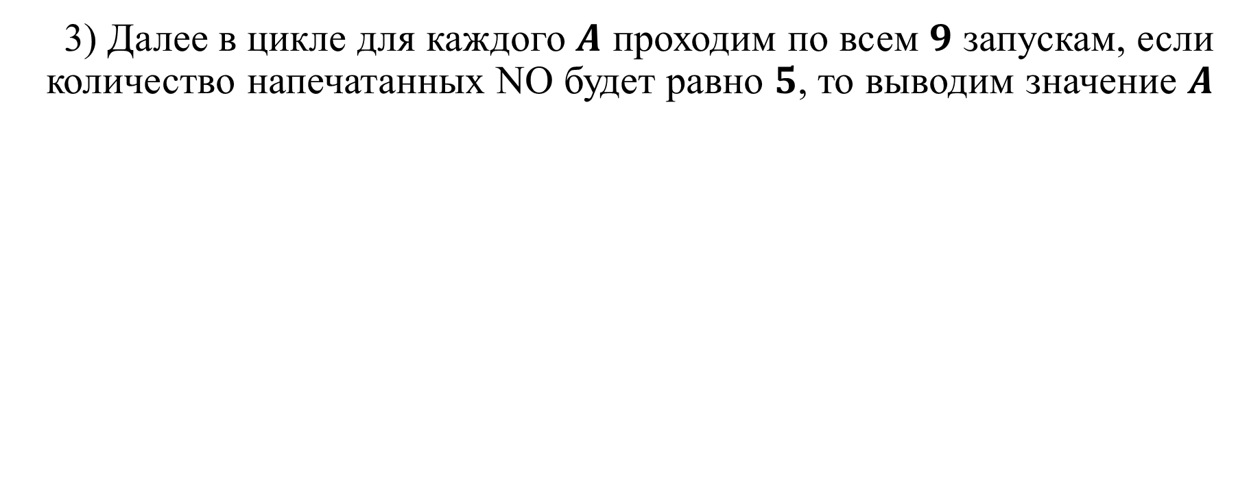
Бахов Г.П.

